Slide 1


機器人動起來 Using Mbot ＆ Arduino IDE
電機事務所

Slide 2
CH6 RGB LED
電機事務所

Slide 3
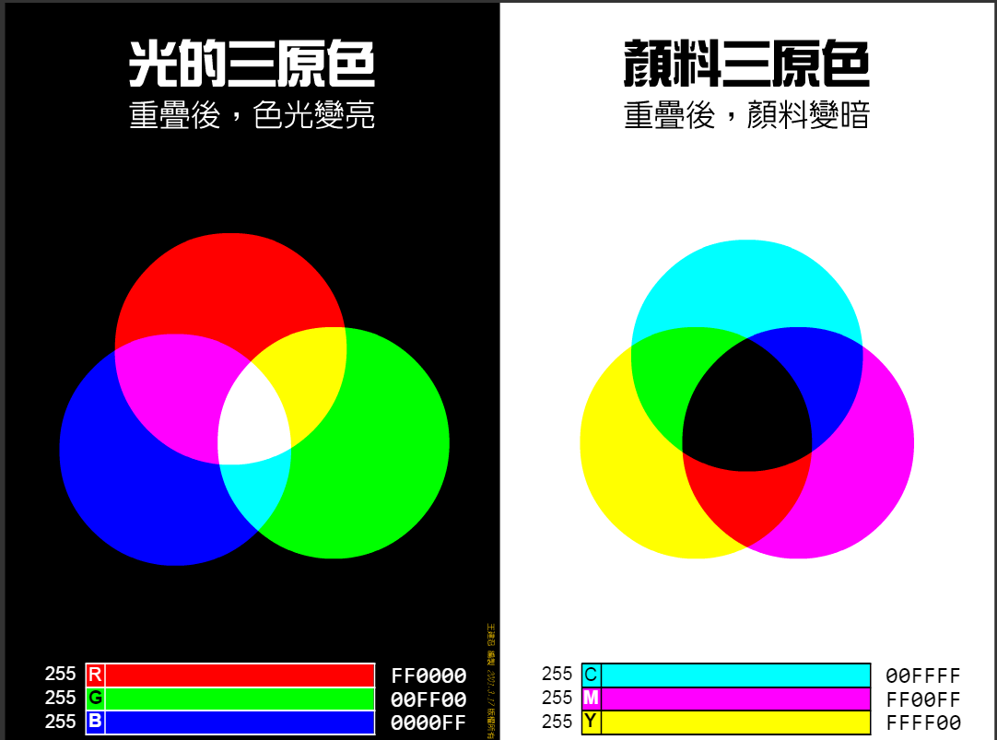
What’s RGB
電機事務所

Slide 4
What’s RGB
FF(16) = 255(10) = 1111 1111(2)
00FF00(16) = 0000 0000 1111 1111 0000 0000(2)
電機事務所

Slide 5
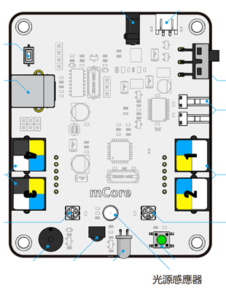

Set RGB
電機事務所

Slide 6
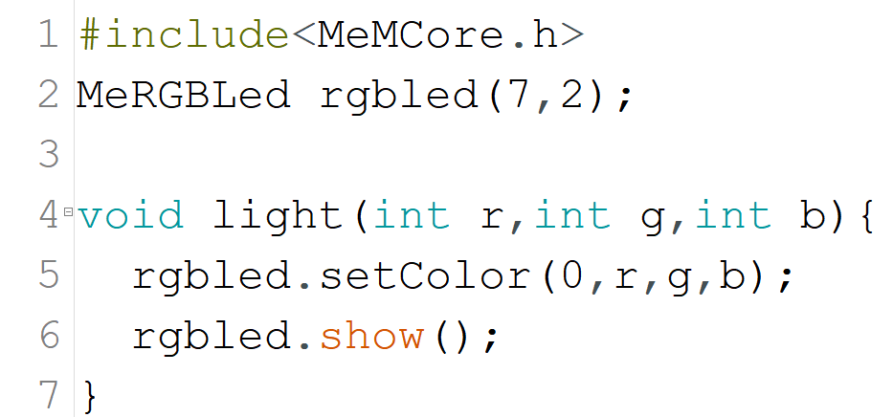
Set RGB
型態
物件名稱
腳位,個數
電機事務所

Slide 7
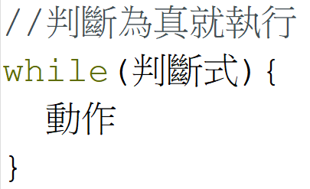
while loop
只要條件成立就重複執行
電機事務所

Slide 8
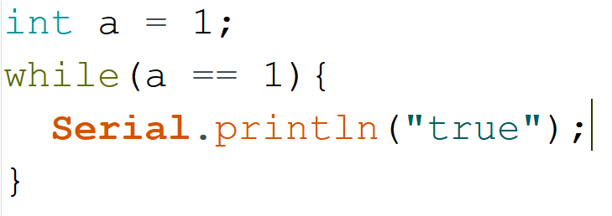
while loop
只要條件成立就重複執行
電機事務所

Slide 9
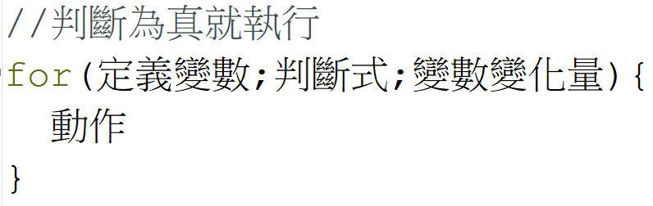
for loop
定義一個區域變數，當條件符合時執行直到不符合
電機事務所

Slide 10
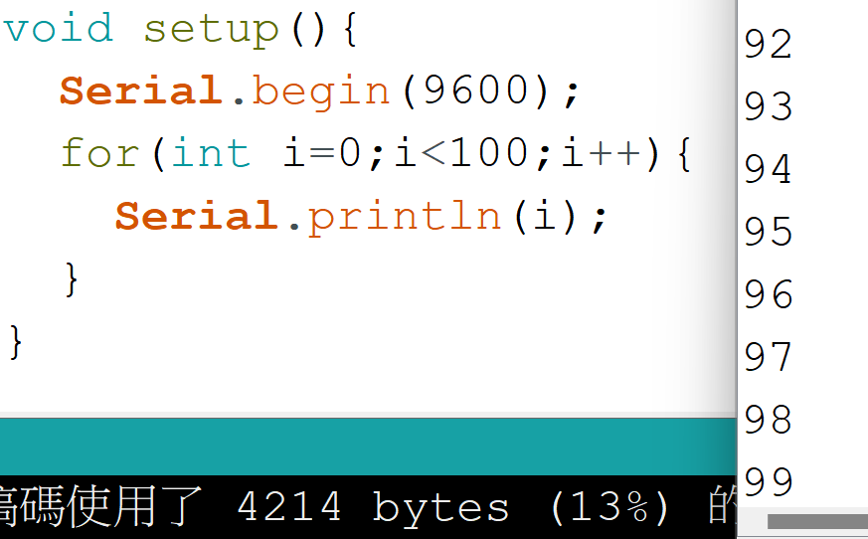
for loop
定義一個區域變數，當條件符合時執行直到不符合
電機事務所

Slide 11
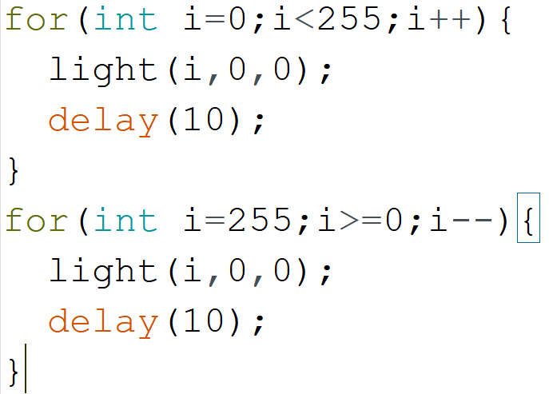
Breathing light
結合for迴圈、延遲和RGB LED的顏色變化
電機事務所

Slide 12
CH7 Sonar sensor
電機事務所

Slide 13
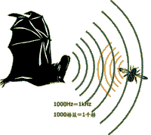
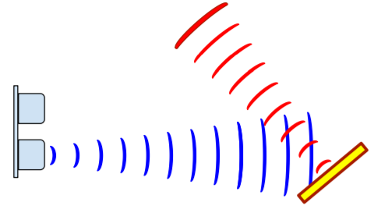
What’s sonar
原理為發射端發出超音波，接收端接收超音波，計算出時間，然後計算出距離， 量測出的距離單位為公分，測量範圍為 3 ~ 400 cm
電機事務所

Slide 14
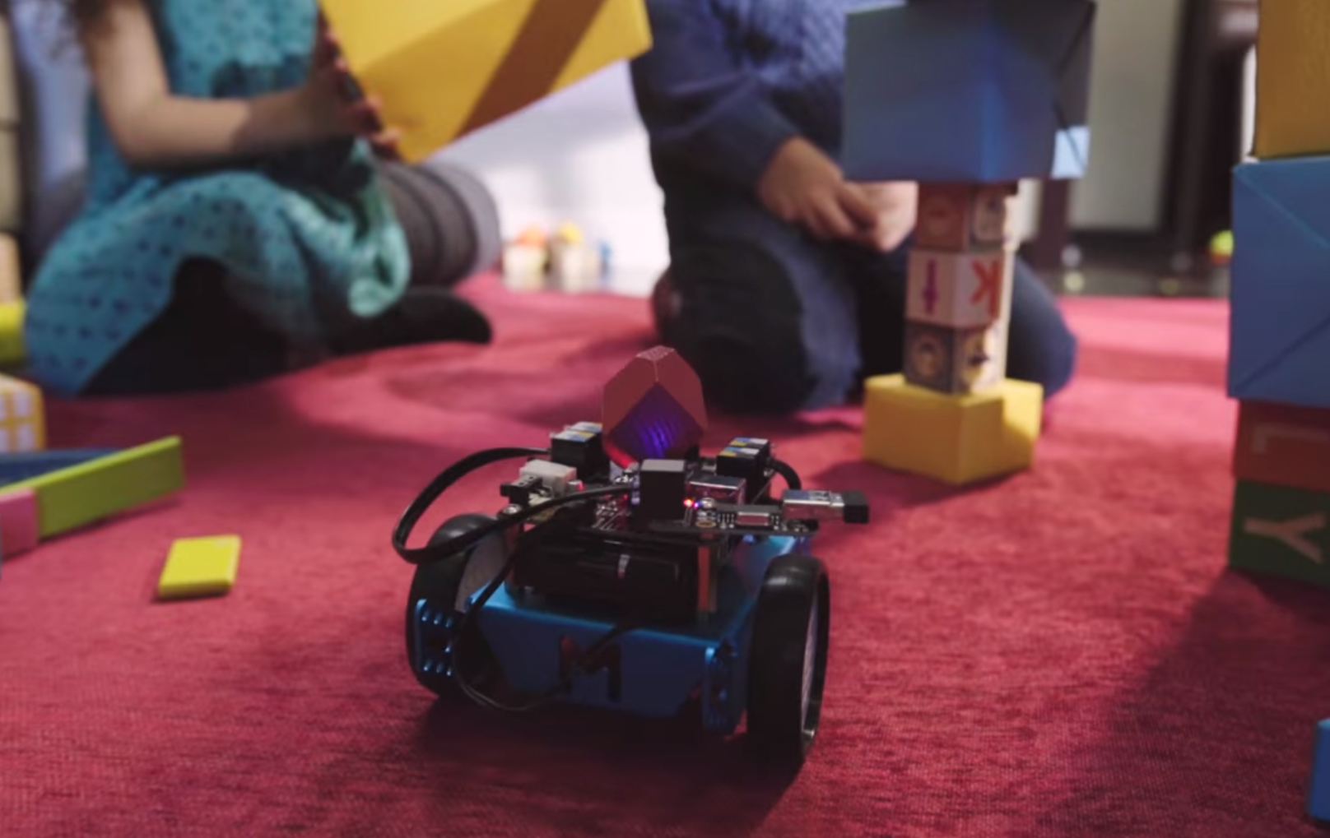
Obstacle avoidance robot
電機事務所

Slide 15
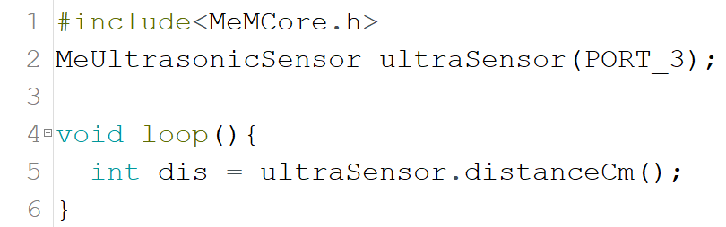
Sonar function
型態
型態
物件名稱
腳位
把讀到的值存在dis變數裡
電機事務所

Slide 16
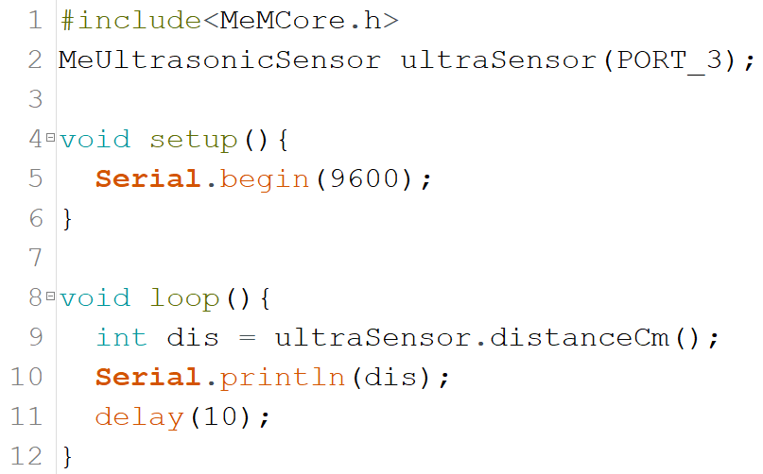
Distant detect
利用序列埠把讀到的距離輸出
電機事務所

Slide 17


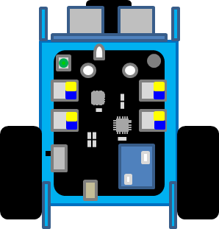
Practice
加上if來判斷距離，讓led亮起來
讓Mbot前進，當距離小於等於20公分時停下
20cm
電機事務所

Slide 18
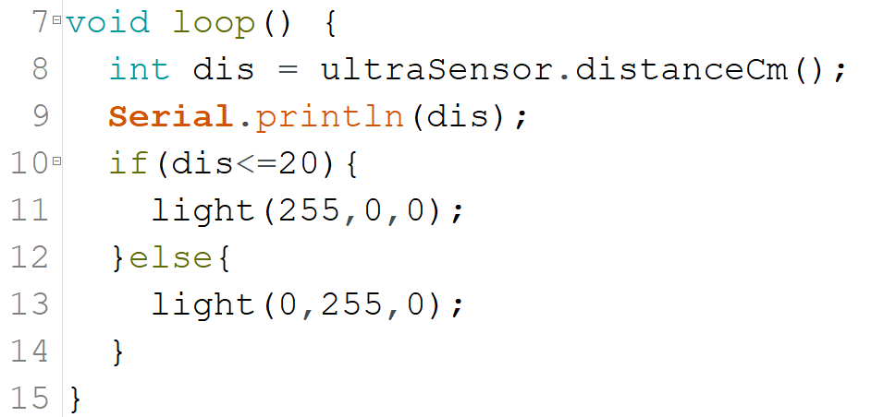
Practice - ans
電機事務所

Slide 19
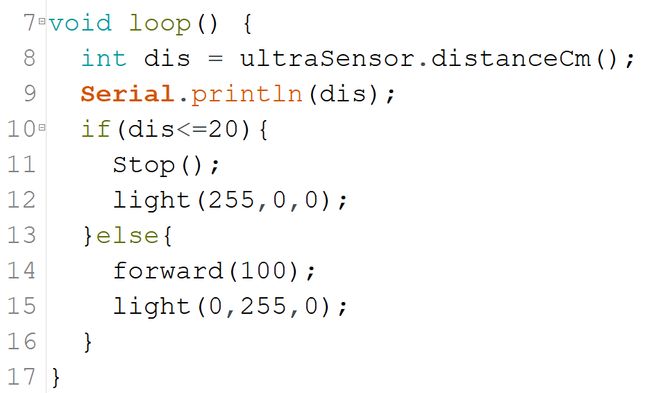
Practice – ans2
電機事務所

Slide 20
CH8 Line follower
電機事務所

Slide 21
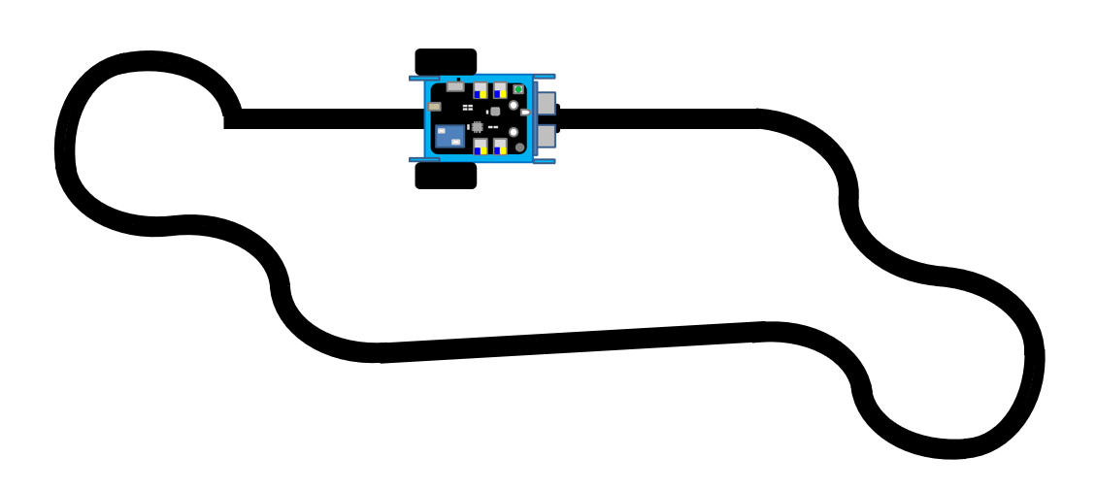
Line follower
電機事務所

Slide 22
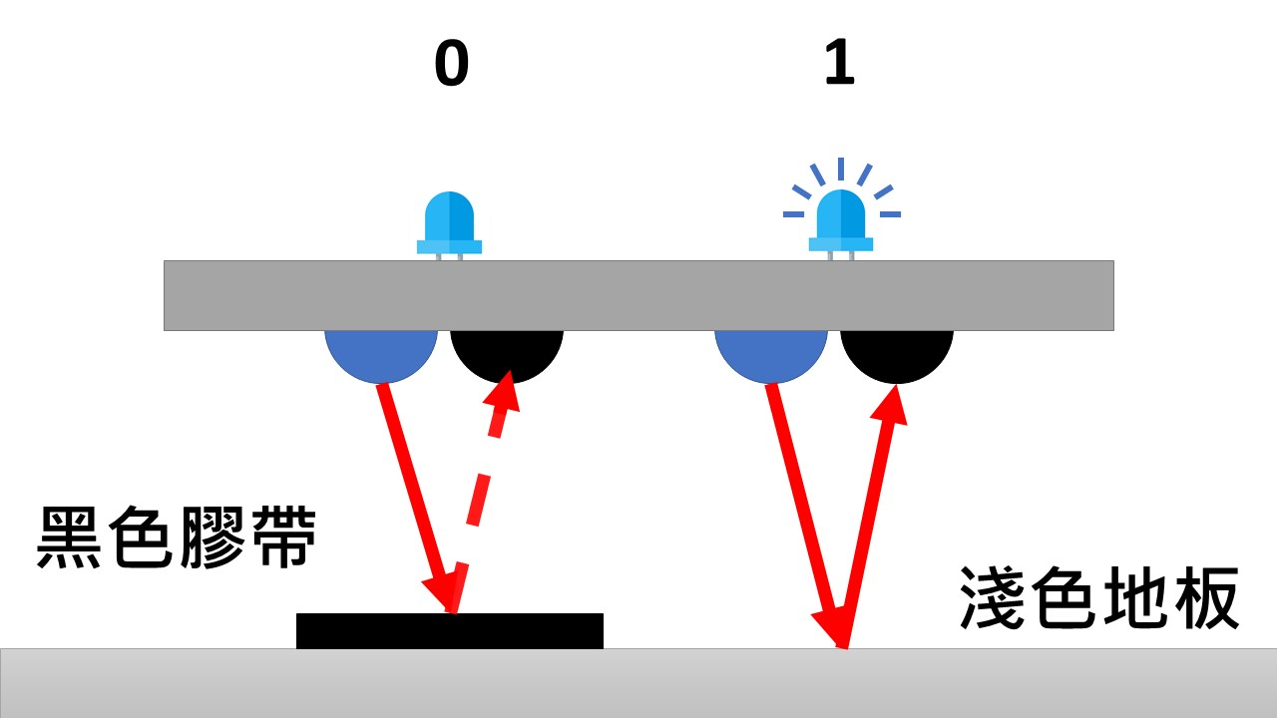
About sensor
利用紅外線的反射來感測地板的顏色
電機事務所

Slide 23
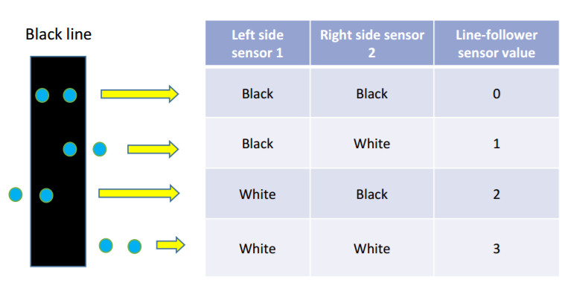
About sensor
〝左邊”感測器 (sensor 1) | 〝右邊〞感測器 (sensor 2) | 顯示數值
黑色 | 黑色 | 0 (00)
黑色 | 白色 | 1 (01)
白色 | 黑色 | 2 (10)
白色 | 白色 | 3 (11)
電機事務所

Slide 24
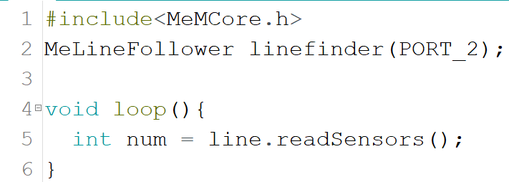
Sensor function
型態
物件名稱
腳位
把讀到的值存在num裡
電機事務所

Slide 25
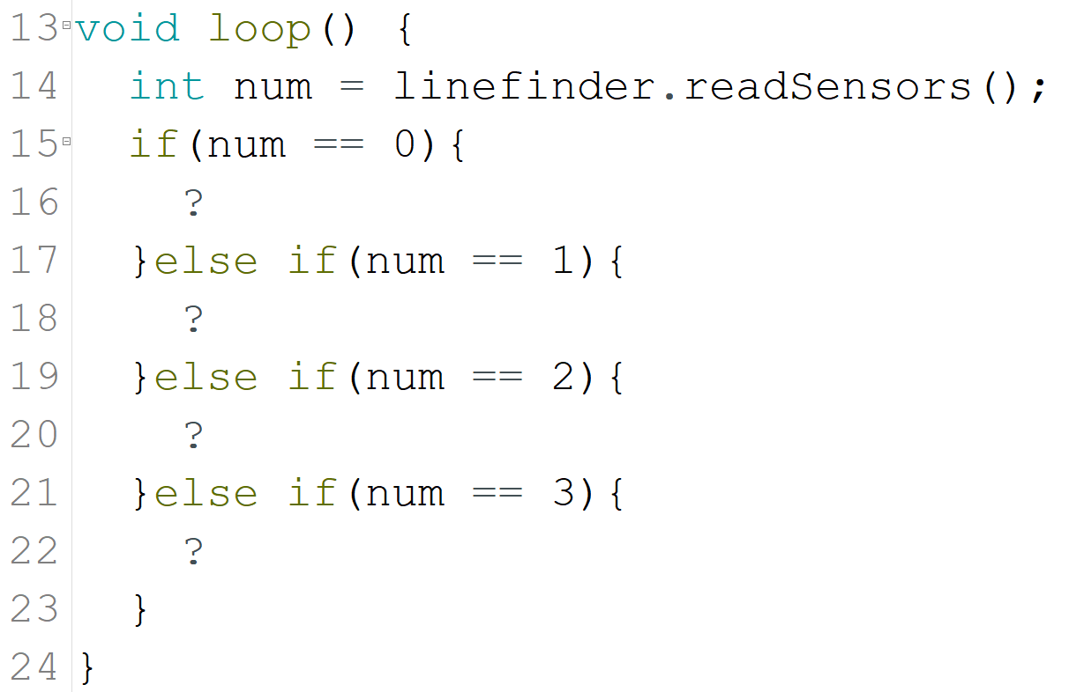
Practice2
判斷在4種情況下，Mbot該如何移動
電機事務所

Slide 26
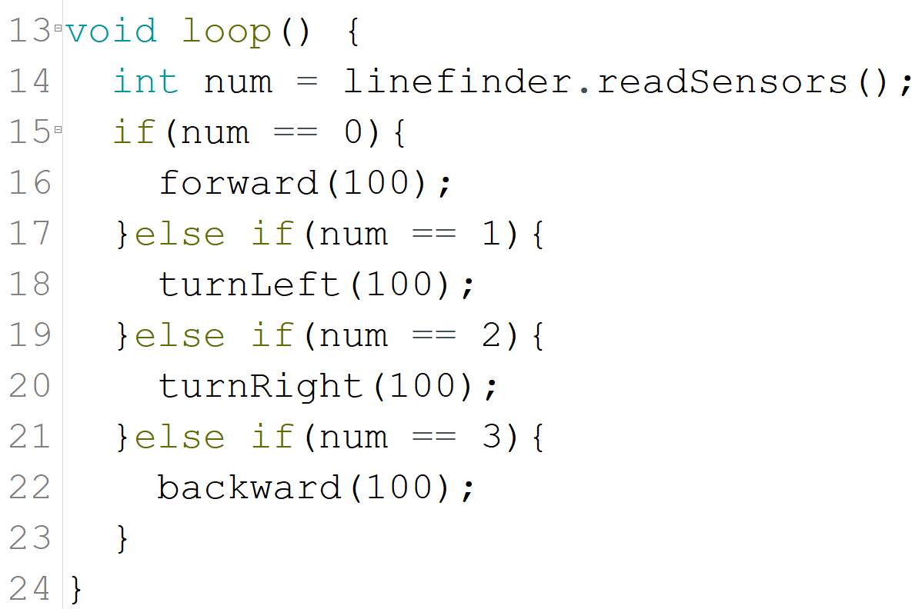
Practice2 - ans
電機事務所

Slide 27
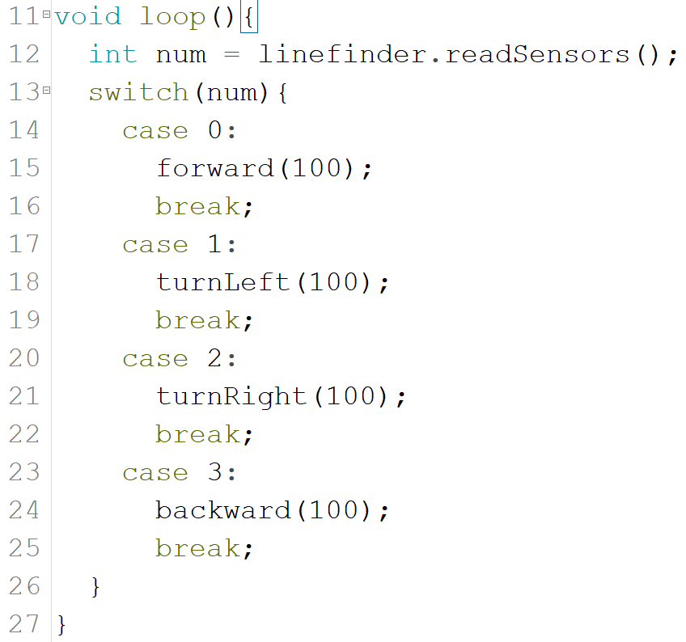
Practice2 – ans2
電機事務所

Slide 28
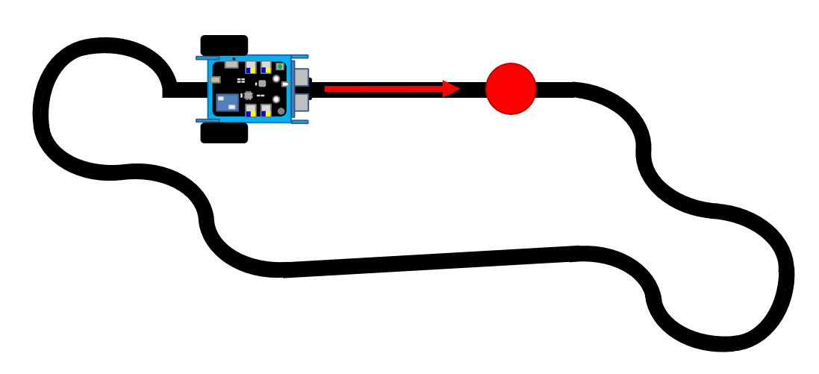
Practice3
在循跡前進時，若遇到障礙要如何停下(<20cm)？
電機事務所

Slide 29
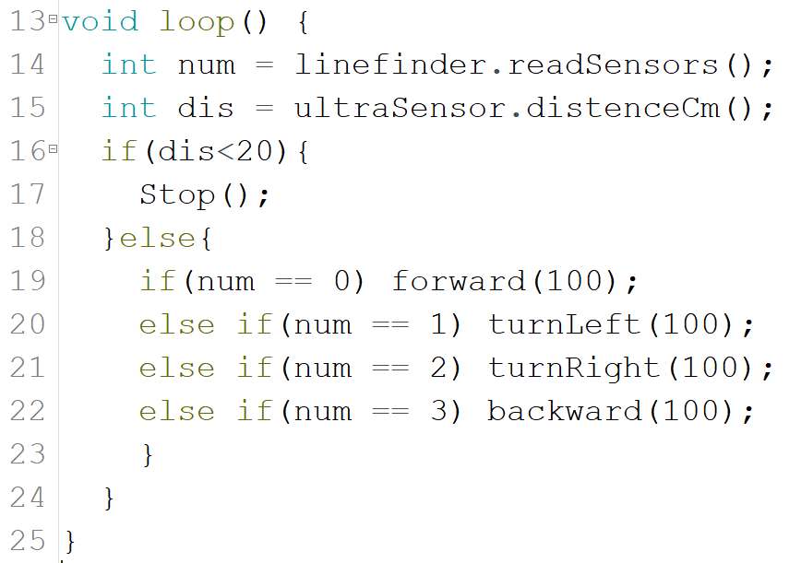
Practice3 - ans
電機事務所

Slide 30
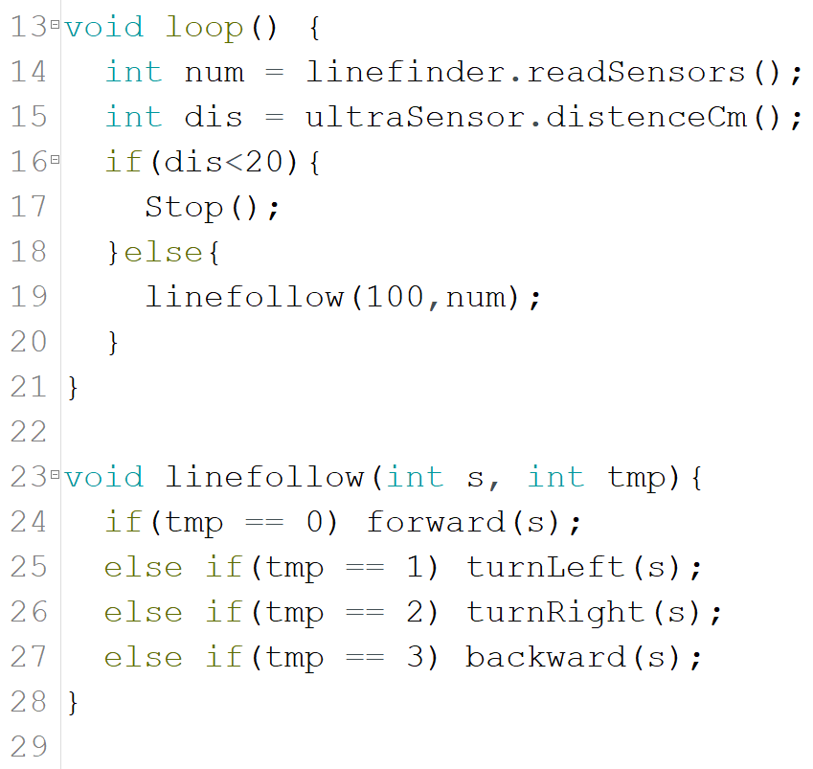
Practice3 – ans2
電機事務所

Slide 31
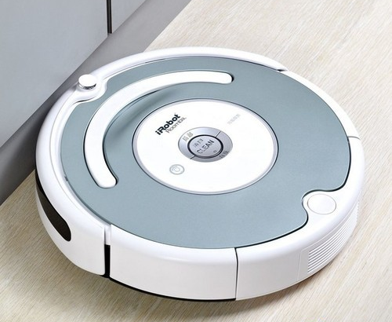
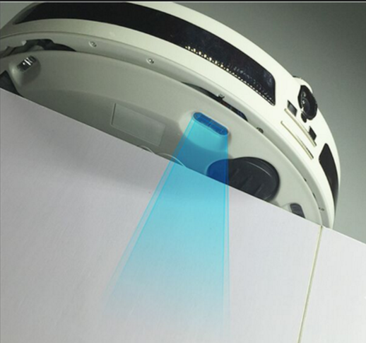
Application
電機事務所

Slide 32
CH8 Final project
電機事務所

Slide 33
Sumo bot
讓Mbot在圈圈內移動，當遇到障礙物就加速衝撞2秒，之後再後退2秒
電機事務所

Slide 34
Final project
電機事務所

Slide 35
Final project
電機事務所

Slide 36
Final project
電機事務所

Slide 37
Final project
電機事務所

Slide 38
Final project
<10
電機事務所

Slide 39
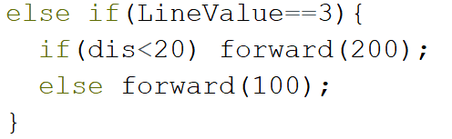
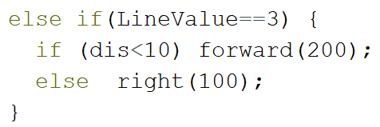
Final project- Hint
提示一：改變轉速
提示二：尋找障礙物
遇到障礙物時加大馬力輸出
在場地內畫弧尋找障礙物，遇到就直直往前撞
電機事務所

Slide 40
Sumo bot- example
見EEcamp資料夾中的sumo_bot程式
電機事務所

Slide 41
隊伍顏色
第一小隊 (255,0,0) | 第二小隊 (255,255,0) | 第三小隊 (0,255,0)
第四小隊 (0,255,255) | 第五小隊 (0,0,255) | 第六小隊 (255,0,255)
電機事務所

Slide 42
THE END

